Slide 1
Тема лекции и практики:
«ПОСТРОЕНИЕ ПАРНЫХ НЕЛИНЕЙНЫХ МОДЕЛЕЙ (парных линейных уравнений регрессии)»

Slide 2
ВОПРОСЫ ТЕМЫ:
1.Построение стандартной парной гиперболической модели (уравнения регрессии) МНК
2.Построение стандартной степенной парной модели (уравнения регрессии) МНК

Slide 3
Виды математических моделей (стандартных функций)
Математическая модель (стандартная функция)
ПАРНАЯ (один фактор)
Y = f(X)
МНОЖЕСТВЕННАЯ (много факторов)
Y=f(X1, X2, X3, ……, Xn)
Функция одной переменной
Функция нескольких переменных
Вид модели | Парная модель | Множественная модель
линейная | y= ax+b | y= a₁x₁ + a₂x₂ + … + a_{n}x_{n} + b
гиперболическая | y= a/x+b | y= a₁/x₁ + a₂/x₂ + … + a_{n}/x_{n} + b
полином 2 степени | y= ax²+bx+c | y= a₁x₁² + b₁x₁ + a₂x₂² + b₂x₂ + c
полином 3 степени | y= ax³+bx²+cx+d | y= a₁x₁³ + b₁x₁² + c₁x₁ + a₂x₂³+b₂x₂²+c₂x₂+d
степенная | y= ax^{b} | y= ax₁^{b1}x₂^{b2}…x_{n}^{bn}
показательная | y= ab^{x} | y= ab₁^{x1}b₂^{x2}…b_{n}^{xn}
обратная | y= 1/(ax+b) | y= 1/(a₁x₁+a₂x₂+…+a_{n}x_{n}+b)
экспоненциальная 1 | y = ae^{bx} | y = ae^{b1x1}e^{b2x2}…..
экспоненциальная 2 | y = e^{ax+b} | E^{a1x1 + a2x2 +….. + anxn + b}
логарифмическая | y= aLn(x)+b | y= a₁Ln(x₁) + a₂Ln(x₂) + ….. + b

Slide 4
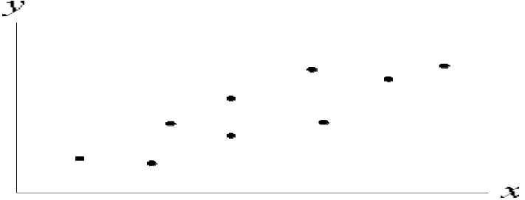
Этапы построения (поиска) стандартных парных функций
1 Этап: Определяются переменные величины Y и X
2 Этап: Формируется статистическая выборка для переменных X и Y.
3 Этап: Строится поле корреляции (зависимости).
4 Этап: Визуально по характеру распределения точек данных выдвигается гипотеза с помощью какой стандартной парной функции целесообразно аппроксимировать не строгую зависимость (гипотез может быть несколько)!!!!!!!!!
5 Этап: Записывается выбранная функция в общем виде и определяются ее параметры методом наименьших квадратов или методом центральных точек. Если выбранная функция – не стандартная, то метод нахождения ее параметров – это метод итераций.
6 Этап: Рассчитанные параметры записываются в общий вид модели.
7 Этап: Рассчитываются показатели качества модели и делается вывод о возможности ее применения для прогноза Y.

Slide 5
Графическая интерпретация и свойства стандартной гиперболической модели
ГИПЕРБОЛИЧЕСКАЯ МОДЕЛЬ: y = a/x + b
Знак а | Производная | Знак производной в точке | Изменение производной в точке | График модели | Направление зависимости | Степень зависимости Y от X
a > 0 | y' = -ax⁻² | - | снижается при возрастании X | отрицательный наклон с убывающим углом наклона | обратная | при возрастании X его влияние на Y снижается
a < 0 | y' = ax⁻² | + | снижается при возрастании X | положительный наклон с убывающим углом наклона | прямая | при возрастании X его влияние на Y снижается
Схематично график модели: y = a/x + b
Схематично график модели: y = - a/x + b

Slide 6
Графическая интерпретация и свойства стандартной степенной модели
СТЕПЕННАЯ МОДЕЛЬ: y = ax^{b}
Знак а | Знак b | Производная | Знак производной в точке | Изменение производной в точке | График модели | Направление зависимости | Степень зависимости Y от X
a > 0 | b > 1 | y' = abx^{b-1} | + | увеличивается при росте Х | положительный наклон с ростом угла наклона | прямая | при росте Х снижается
a > 0 | b > 0 | y' = abx^{b-1} | + | снижается при росте Х | положительный с убыванием угла наклона | прямая | при росте Х снижается
a > 0 | b < 0 | y' = -bax^{-b-1} | - | снижается при росте Х | отрицательный с убыванием угла наклона | обратная | при росте Х снижается
график модели: y = ax^{b} (b>1)
график модели: y = ax^{b} (b>0)
график модели: y = ax ^{-b} (b<0)

Slide 7
Графическая интерпретация и свойства стандартной показательной модели
ПОКАЗАТЕЛЬНАЯ МОДЕЛЬ: y = ab^{x}
Знак а | Знак b | Производная | Знак производной в точке | Изменение производной в точке | График модели | Направление зависимости | Степень зависимости Y от X
a > 0 | b > 1 | y ' = ab^{x}ln(b) | + | увеличивается при росте Х в равное количество раз. Коэффициент роста = b | положительный наклон с ростом угла наклона в b раз | прямая | при росте Х увеличивается
a > 0 | b > 0 | y ' = ab^{x}ln(b) | - | снижается при росте Х в равное количество раз. Коэффициент снижения = b | отрицательный наклон с убыванием угла наклона в b раз | обратная | при росте Х снижается
график модели: y = ab^{x} (b>1)
график модели: y = ab^{x} (b>0)

Slide 8
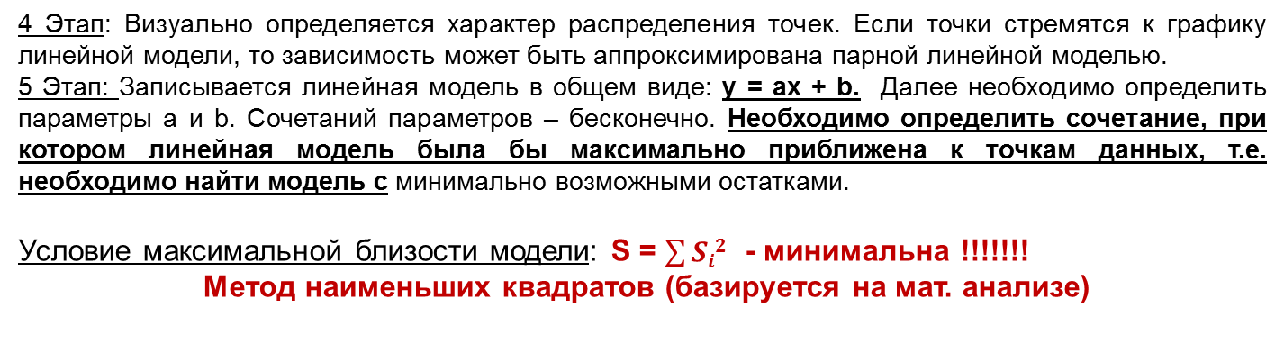
Построение стандартной парной линейной модели. Метод наименьших квадратов
1 Этап: Определяются переменные величины Y и X.
2 Этап: Формируется статистическая выборка для переменных X и Y (точки данных).
3 Этап: Строится поле корреляции (зависимости)
Y
Модель А
Модель Б
Х
4 Этап: Визуально определяется характер распределения точек. Если точки стремятся к графику линейной модели, то зависимость может быть аппроксимирована парной линейной моделью.
5 Этап: Записывается линейная модель в общем виде: y = ax + b. Далее необходимо определить параметры a и b. Сочетаний параметров – бесконечно. Необходимо определить сочетание, при котором линейная модель была бы максимально приближена к точкам данных, т.е. необходимо найти модель с минимально возможными остатками.
Условие максимальной близости модели: S = $\sum{Si2}$ - минимальна !!!!!!!
Метод наименьших квадратов (базируется на мат. анализе)

Slide 9
Возможности метода наименьших квадратов
Линейная модель
Стандартные не линейные модели
МНК, МЦТ
МНК, МЦТ
Модель приводится к линейной
Не стандартные модели
Модель не приводится к линейной
МНК
Метод итераций

Slide 10
Последовательность действий в МНК (если система уравнений не известна)
выбор функции для аппроксимации
Математическая запись выражения для суммы квадратов остатков как функции от параметров модели
Нахождение с помощью мат. анализа критической точки данной функции:
- нахождение частных производных;
- приравнивание их к нулю;
- запись полученных уравнений в систему;
- решение системы относительно неизвестных параметров (найдена критическая точка для функции суммы квадратов остатков
4) проверка критической точки на минимум
5) если критическая точка – точка минимум, то параметры выбранной модели найдены

Slide 11
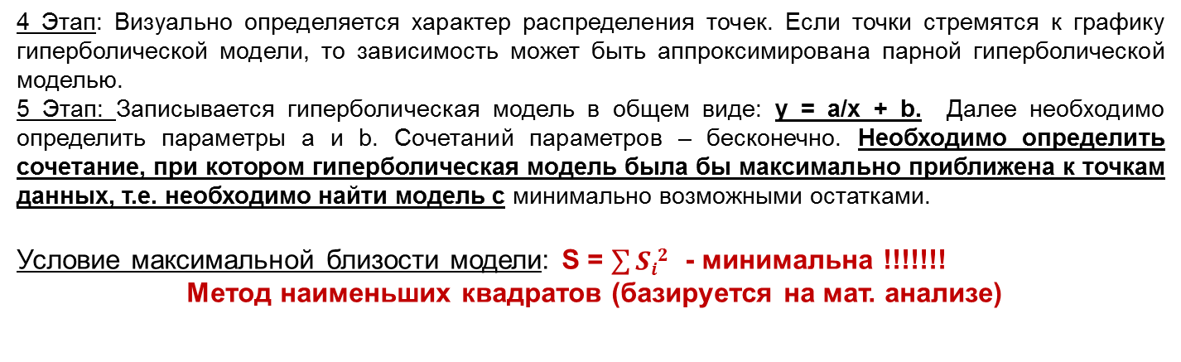
Построение стандартной гиперболической модели. Метод наименьших квадратов
1 Этап: Определяются переменные величины Y и X.
2 Этап: Формируется статистическая выборка для переменных X и Y (точки данных).
3 Этап: Строится поле корреляции (зависимости)
4 Этап: Визуально определяется характер распределения точек. Если точки стремятся к графику гиперболической модели, то зависимость может быть аппроксимирована парной гиперболической моделью.
5 Этап: Записывается гиперболическая модель в общем виде: y = a/x + b. Далее необходимо определить параметры a и b. Сочетаний параметров – бесконечно. Необходимо определить сочетание, при котором гиперболическая модель была бы максимально приближена к точкам данных, т.е. необходимо найти модель с минимально возможными остатками.
Условие максимальной близости модели: S = $\sum{Si2}$ - минимальна !!!!!!!
Метод наименьших квадратов (базируется на мат. анализе)

Slide 12
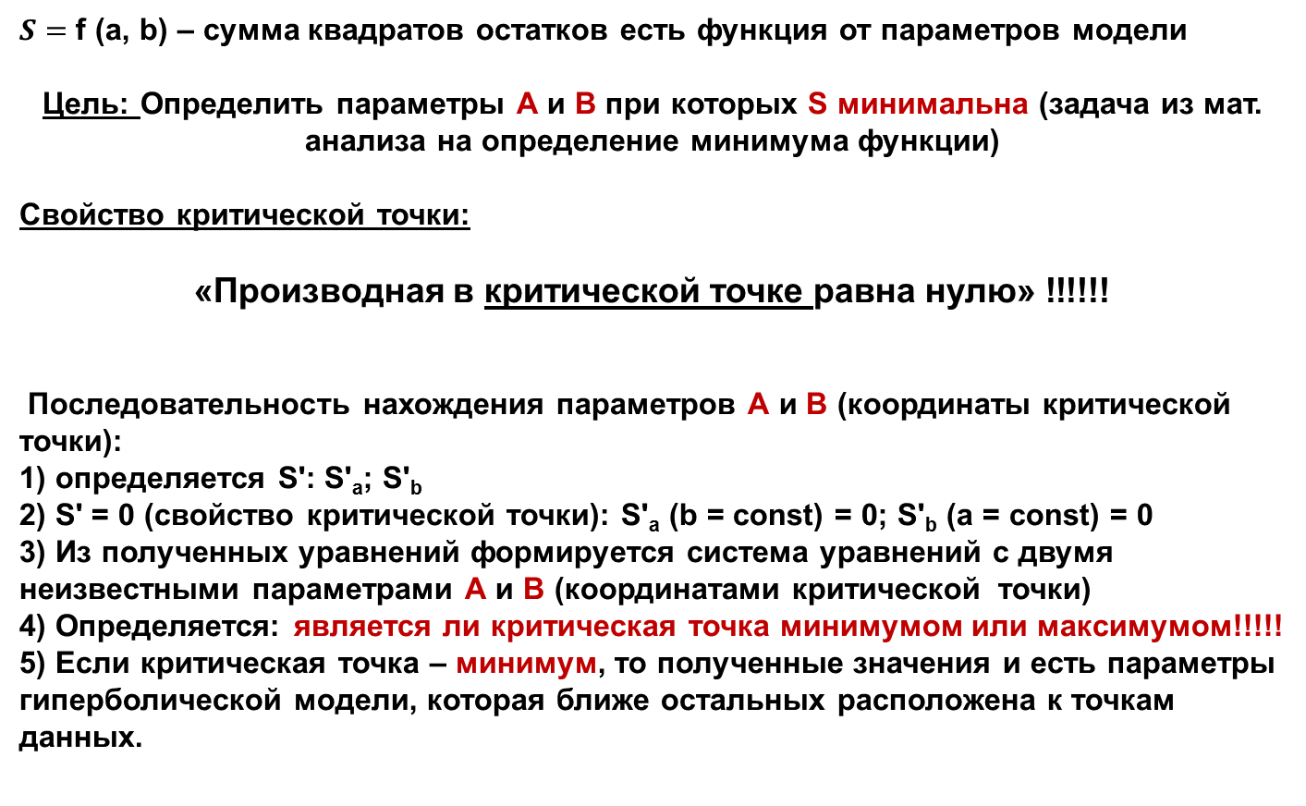
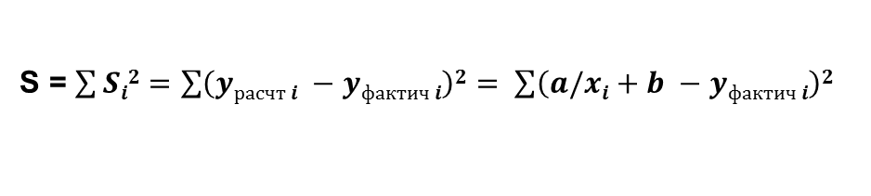
Построение стандартной парной гиперболической модели. Метод наименьших квадратов
S = $\sum{Si2=\sum{\left(yрасчт i −yфактич i\right)2}= \sum{\left(a/xi+b −yфактич i\right)2 }}$
$S=$f (a, b) – сумма квадратов остатков есть функция от параметров модели
Цель: Определить параметры А и B при которых S минимальна (задача из мат. анализа на определение минимума функции)
Свойство критической точки:
«Производная в критической точке равна нулю» !!!!!!
Последовательность нахождения параметров А и B (координаты критической точки):
1) определяется S': S'_{a}; S'_{b}
2) S' = 0 (свойство критической точки): S'_{a} (b = const) = 0; S'_{b} (a = const) = 0
3) Из полученных уравнений формируется система уравнений с двумя неизвестными параметрами А и B (координатами критической точки)
4) Определяется: является ли критическая точка минимумом или максимумом!!!!!
5) Если критическая точка – минимум, то полученные значения и есть параметры гиперболической модели, которая ближе остальных расположена к точкам данных.

Slide 13
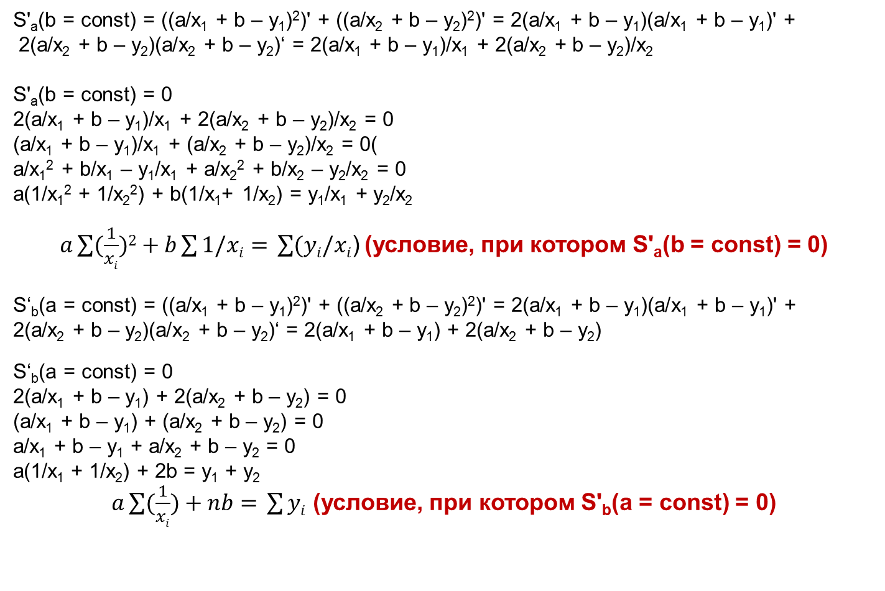
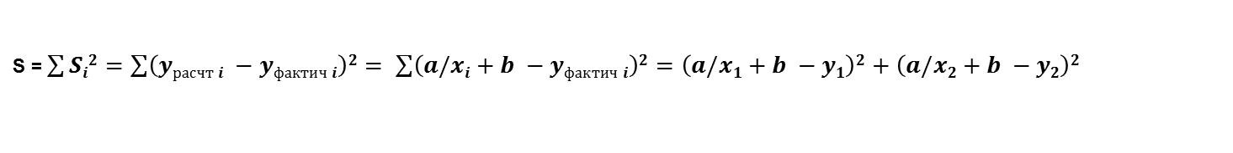
Построение стандартной парной гиперболической модели. Метод наименьших квадратов
Упростим условие: «Предположим, что у нас всего две точки данных»
S = $\sum{Si2=\sum{\left(yрасчт i −yфактич i\right)2}= \sum{\left(a/xi+b −yфактич i\right)2=\left(a/x1+b −y1\right)2+\left(a/x2+b −y2\right)2}}$
S'_{a}(b = const) = ((a/x₁ + b – y₁)²)' + ((a/x₂ + b – y₂)²)' = 2(a/x₁ + b – y₁)(a/x₁ + b – y₁)' +
2(a/x₂ + b – y₂)(a/x₂ + b – y₂)‘ = 2(a/x₁ + b – y₁)/x₁ + 2(a/x₂ + b – y₂)/x₂
S'_{a}(b = const) = 0
2(a/x₁ + b – y₁)/x₁ + 2(a/x₂ + b – y₂)/x₂ = 0
(a/x₁ + b – y₁)/x₁ + (a/x₂ + b – y₂)/x₂ = 0(
a/x₁² + b/x₁ – y₁/x₁ + a/x₂² + b/x₂ – y₂/x₂ = 0
a(1/x₁² + 1/x₂²) + b(1/x₁+ 1/x₂) = y₁/x₁ + y₂/x₂
$a\sum{(\frac{1}{xi})2+b}\sum{1/xi= }\sum{(yi/xi}$) (условие, при котором S'_{a}(b = const) = 0)
S‘_{b}(a = const) = ((a/x₁ + b – y₁)²)' + ((a/x₂ + b – y₂)²)' = 2(a/x₁ + b – y₁)(a/x₁ + b – y₁)' +
2(a/x₂ + b – y₂)(a/x₂ + b – y₂)‘ = 2(a/x₁ + b – y₁) + 2(a/x₂ + b – y₂)
S‘_{b}(a = const) = 0
2(a/x₁ + b – y₁) + 2(a/x₂ + b – y₂) = 0
(a/x₁ + b – y₁) + (a/x₂ + b – y₂) = 0
a/x₁ + b – y₁ + a/x₂ + b – y₂ = 0
a(1/x₁ + 1/x₂) + 2b = y₁ + y₂
$a\sum{(\frac{1}{xi})+nb= }\sum{yi }$(условие, при котором S'_{b}(a = const) = 0)

Slide 14
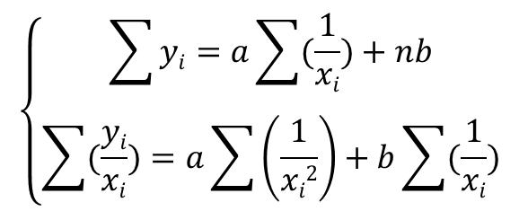
Построение стандартной парной гиперболической модели. Метод наименьших квадратов
$$\left\{\begin{aligned}\sum{yi=a\sum{(\frac{1}{xi})+nb}} \\ \sum{(\frac{yi}{xi})=a\sum{\left(\frac{1}{xi2}\right)+b\sum{(\frac{1}{xi}}})}\end{aligned}\right.$$
Объединение двух условий в систему. Решение системы относительно параметров a, b позволяет определить критическую точку для функции S
Способы решения системы
в ручную
SPSS
Пакет Анализа
(MExcel)
? Критическая точка – это минимум или максимум функции

Slide 15
Проверка критической точки на минимум
Критическая точка - минимум
S'_{a} > 0
S'_{b} > 0
-
b_{критич}
S'_{a} < 0
S'_{b} < 0
Критическая точка - максимум
-
S'_{a} < 0
S'_{b} < 0
a_{критич}
Критическая точка (a, b) - минимум
+
S'_{a} > 0
S'_{b} > 0
Критическая точка (a, b) - максимум

Slide 16

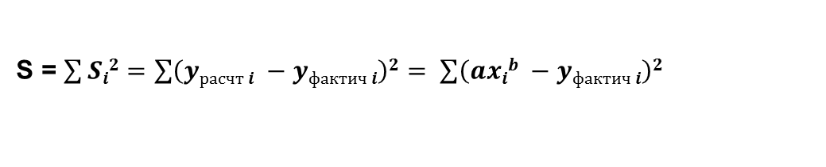
Построение парной степенной модели
1 Этап: Определяются переменные величины Y и X.
2 Этап: Формируется статистическая выборка для переменных X и Y (точки данных).
3 Этап: Строится поле корреляции (зависимости)
4 Этап: Визуально определяется характер распределения точек. Если точки стремятся к графику степенной модели, то зависимость может быть аппроксимирована парной степенной моделью.
5 Этап: Записывается степенная модель в общем виде: y = ax^{b}. Далее необходимо определить параметры a и b. Сочетаний параметров – бесконечно. Необходимо определить сочетание, при котором степенная модель была бы максимально приближена к точкам данных, т.е. необходимо найти модель с минимально возможными остатками.
Условие максимальной близости модели: S = $\sum{Si2}$ - минимальна !!!!!!!
Метод наименьших квадратов (базируется на мат. анализе)
S = $\sum{Si2=\sum{\left(yрасчт i −yфактич i\right)2}= \sum{\left(axib −yфактич i\right)2 }}$

Slide 17
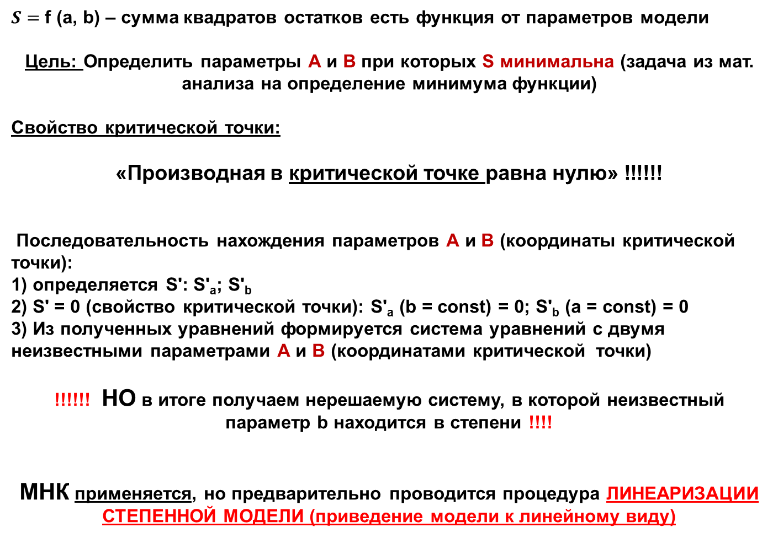
Построение парной степенной модели (продолжение)
$S=$f (a, b) – сумма квадратов остатков есть функция от параметров модели
Цель: Определить параметры А и B при которых S минимальна (задача из мат. анализа на определение минимума функции)
Свойство критической точки:
«Производная в критической точке равна нулю» !!!!!!
Последовательность нахождения параметров А и B (координаты критической точки):
1) определяется S': S'_{a}; S'_{b}
2) S' = 0 (свойство критической точки): S'_{a} (b = const) = 0; S'_{b} (a = const) = 0
3) Из полученных уравнений формируется система уравнений с двумя неизвестными параметрами А и B (координатами критической точки)
!!!!!! НО в итоге получаем нерешаемую систему, в которой неизвестный параметр b находится в степени !!!!
МНК применяется, но предварительно проводится процедура ЛИНЕАРИЗАЦИИ СТЕПЕННОЙ МОДЕЛИ (приведение модели к линейному виду)

Slide 18
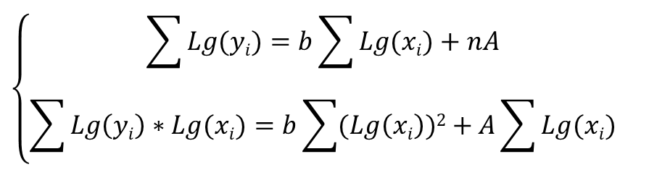
Построение парной степенной модели (продолжение)
ЛИНЕАРИЗАЦИЯ ЧЕРЕЗ ЛОГАРИФМИРОВАНИЕ
$\lg{y= \lg\left(axb\right)=\log{a+ \log{xb}}= \log{a+ \operatorname{blog}{x}} }$
Введем новые переменные: Y = $\log{y;A= \log{a;X= \log{x}}}$
Исходные данные (выборки) нужно прологарифмировать и дальше работать с логарифмами
Y = bX + A (линейная модель зависимости $\log{y от \log{x)}}$
Пришли к задаче: найти такие b и А, при которых сумма квадратов разностей логарифмов Yрасчетных и логарифмов Yфактических минимальная!!!!
S = Σ(lg(y расч) - lg(yфактич)² – минимальная
S = Σ(b*lg(X) + A - lg(yфактич)²
S'_{a} = 0; S'_{b} = 0
Lg(y)
МНК определяются параметры b, A
Lg(x)
$$\left\{\begin{aligned}\sum{Lg(yi)=b\sum{Lg(xi)+nA}} \\ \sum{Lg\left(yi\right)∗Lg(xi)=b\sum{(Lg\left(xi\right))2+A\sum{Lg(xi)}}}\end{aligned}\right.$$
Из системы получим такие параметры b, A, при которых сумма квадратов разностей логарифмов игрика расчётного и фактического минимальная!!!!!!

Slide 19
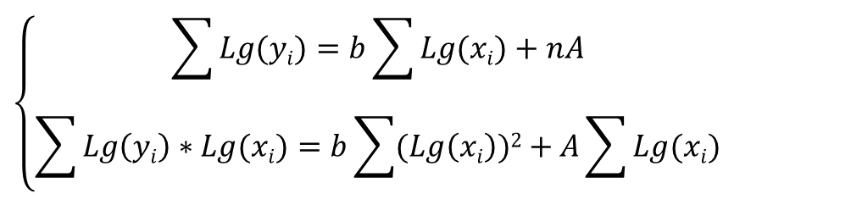
Построение парной степенной модели (продолжение)
$$\left\{\begin{aligned}\sum{Lg(yi)=b\sum{Lg(xi)+nA}} \\ \sum{Lg\left(yi\right)∗Lg(xi)=b\sum{(Lg\left(xi\right))2+A\sum{Lg(xi)}}}\end{aligned}\right.$$
Решаем вручную
Решаем в пакете анализа
Решаем в пакете SPSS

Slide 20
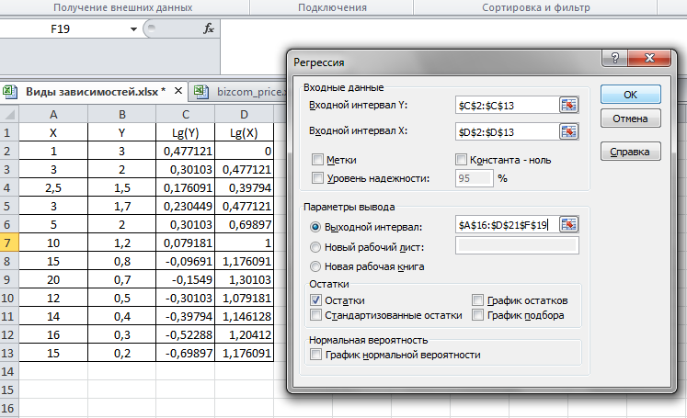
Построение парной степенной модели в Пакете Анализа (продолжение)
ИТОГИ РАСЧЕТА
 | Коэффициенты | Стандартная ошибка | t-статистика
Y-пересечение | 0,5708989 | 0,14528 | 3,92938
Переменная X 1 | -0,7360042 | 0,15539 | -4,7362
ВЫВОД ОСТАТКА
Наблюдение | Предсказанное Y | Остатки
1 | 0,5708989 | -0,093778
2 | 0,2197357 | 0,0812943
3 | 0,2780134 | -0,101922
4 | 0,2197357 | 0,0107133
5 | 0,0564541 | 0,2445759
6 | -0,1651053 | 0,2442865
7 | -0,2947092 | 0,1977992
8 | -0,3866646 | 0,2317626
9 | -0,223383 | -0,077647
10 | -0,2726561 | -0,125284
11 | -0,3153384 | -0,20754
12 | -0,2947092 | -0,404261
Подставляются в линейную модель
Параметр b линейной модели
Параметр А линейной модели
Проверка критической точки на минимум (максимум)

Slide 21
Построение парной степенной модели в (продолжение)
1 способ – по линейной модели
2 способ – по степенной модели
Прогноз y при заданных значениях x
1) задать х
1) рассчитать а = 10^{А}
2) рассчитать Lg(x)
2) подставить a, b в общий вид степенной модели (модель готова)
3) подставить в линейную модель и рассчитать Lg(y)
3) задать х
4) вычислить y (прогнозное) как 10^{Lg(y)}
4) подставить в степенную модель значение Х и рассчитать y (прогноз)
Итог (y) одинаковый – это и есть прогноз

